Slide 1


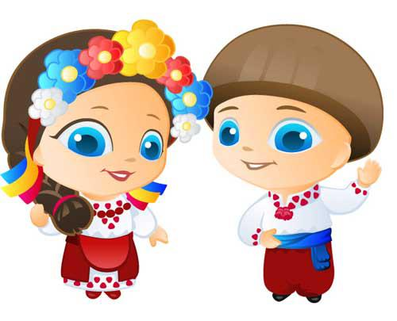

ДОНБАС -
НАШ РІДНИЙ КРАЙ
Автор презентації
Сандугей Тетяна Олександрівна
вчитель початкових класів
загальноосвітньої школи I-II
cтупенів
інтернату № 3

Slide 2
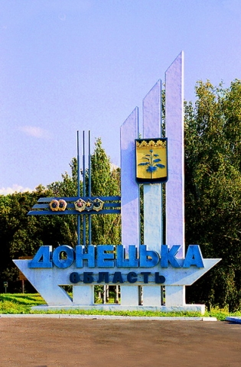

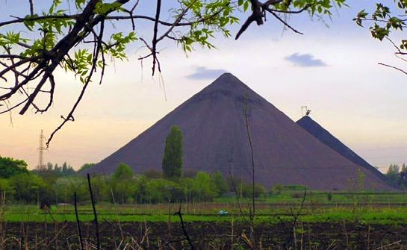
СВЯТО РІДНОГО КРАЮ
Донеччино! Ти у моєму серці:
І пахощів ковилових степів,
Й високі сіро-сині терикони,
І у діброві соловейка спів.
В моєму серці помістилось море,
Лани пшениці,багатства землі,
Нічні троянди,стрункі осокори
Й безмовні свідки –баби кам яні .
В моєму серці рідний край квітує,
Пульсує кров у венах і не до сну…
Зозуля щедро накувала ювіляру
Вісімдесятую щасливую весну.
(Є.Моцецка)

Slide 3
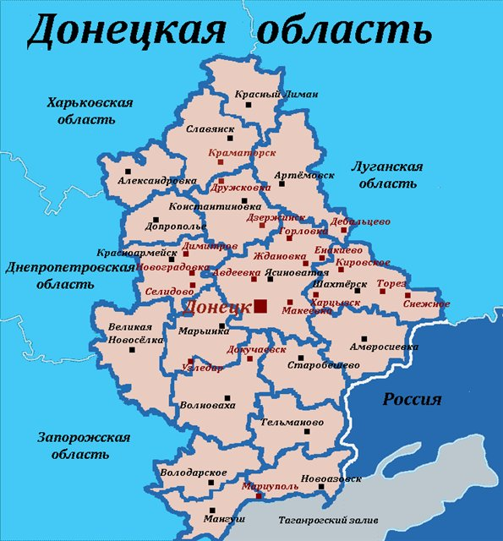

ДОНЕЦЬКА ОБЛАСТЬ
Створена 2 липня 1932 року.
Розташована у південно-східній частині України.
Найбільша область України за чисельністю населення (5 млн. чоловік, 90 національностей та народностей).
Великий промисловий регіон,науковий і технологічний центр.

Slide 4

Прапор Донецької області
Верхнє поле синього кольору, на ньому зображено сонце, що сходить з розбіжними променями. Це символізує розташування Донецькій області на сході України. У сонця 12 променів.
Нижнє поле чорного кольору, на ньому зображені п'ять жовтих овалів, які розташовуються один за іншим. Чорний колір поля одночасно символізує вугілля, як основу основний галузі Донецькій області і Азовське море (жовті овали - відображення сонця у воді)
Автор прапора, жителька міста
Донецька
ЩЕРБАК НІНА ГРИГОРІЇВНА
Прапор було затверджено
17 серпня 1999 року

Slide 5

Герб Донецької області
Золото – символ багатства , справедливості і великодушності.
Чорний колір-символ багатства надр.
Лазуровий-символ краси і величі.
Зелений-символ надії,радості,достатку,розвинутого сільського господарства.
Листя дуба-символ області,надійності.
Корона згідно з правилами геральдики підкреслює те,що герб є обласним.
«Пальма Мерцалова» стала символом відродження України - незалежного і могутнього промислового центру.

Slide 6

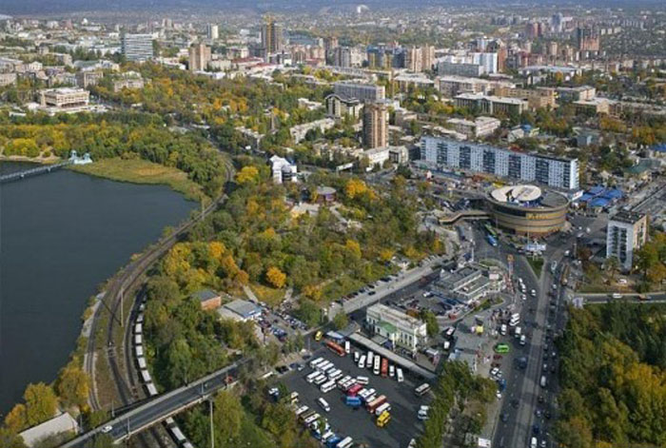
Про себе розповідає
ювілярка -
Донецька область

Slide 7

ДОНЕЦЬКИЙ КРАЙ
Корисні копалини:
камяне вугілля,
камяна сіль,
вапняки,
графіт
В області :
-822 промислових,
-16 тс.малих,
-понад 600 сільскогосподарських підприємств,
-більш ніж 500 будівельних організацій
В області діє:
-1073 бібліотеки,
-22 музєї,
-5 театрів,
Мальовничі місця:
-Словянські солоні озера,
-джерела мінеральної води,
унікальна соляна шахта у м.Соледар,
Хомутовський степ,
-Камяні могили,
-Святогіря,
куротртне узбережжя Азовського моря
Науково-дослідницький потенціал:
-6 установ Національної академії наук,
-94 вищіх навчальних закладів

Slide 8
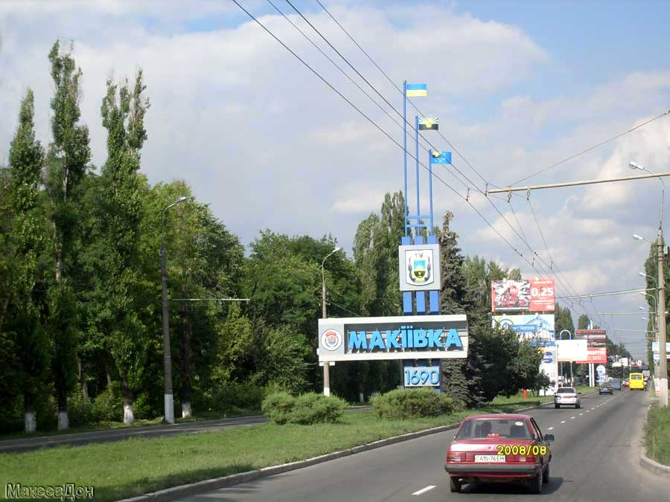
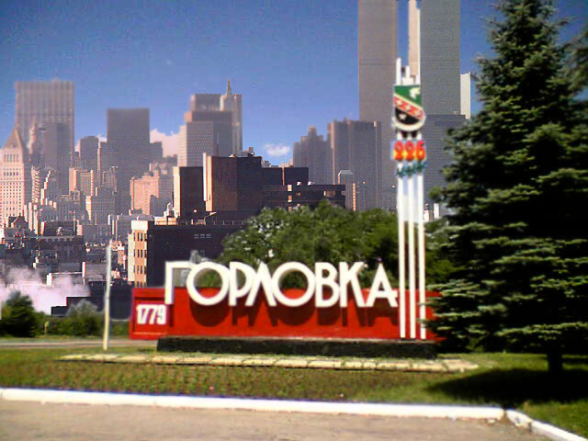
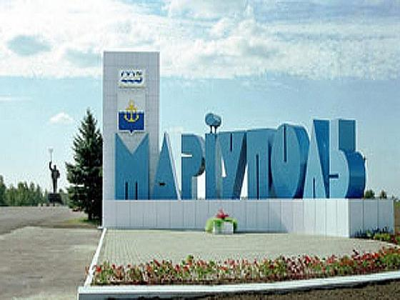

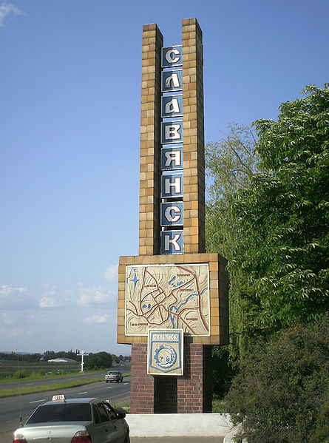
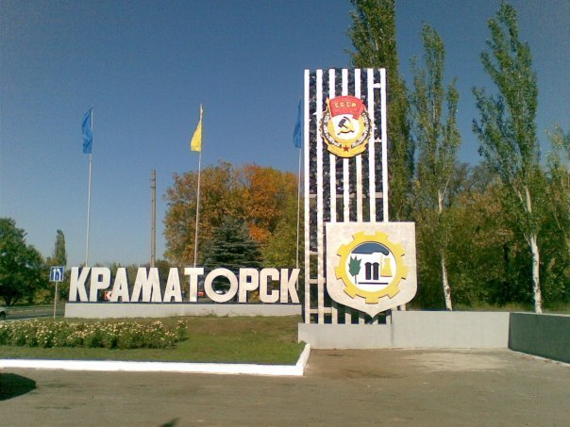
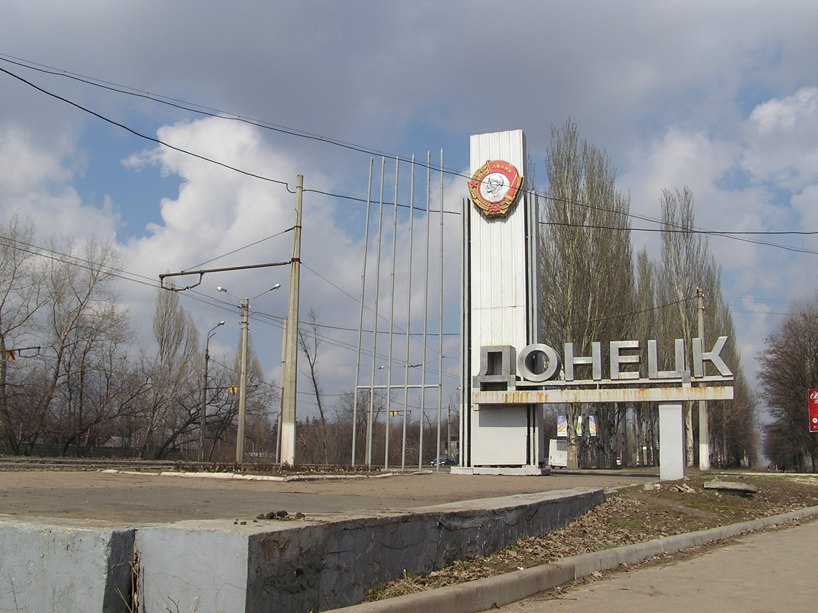
НАЙБІЛЬШІ МІСТА ОБЛАСТІ

Slide 9
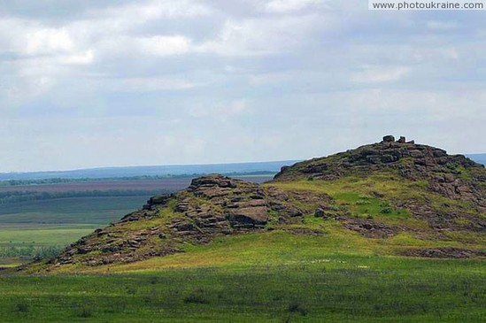
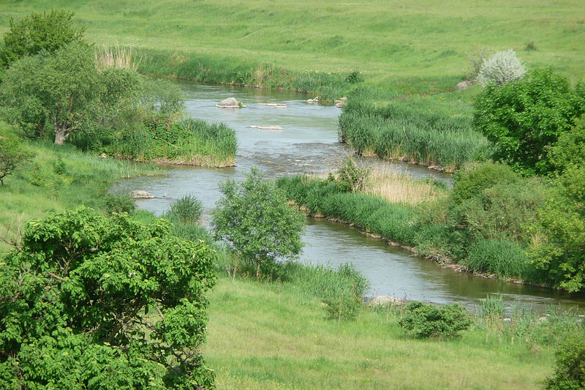
ЗАПОВІДНИКИ ДОНЕЦЬКОЇ ОБЛАСТІ
На території заповідника зростають лучно-степові, степові, петрофітні степові, лучно-болотні та водні види. Багато рослини занесені в Червону книгу України.
Кам'яні Могили
Кальміуський заповідник
Заповідник відрізняється великим розмаїттям біологічних видів, що мешкають тут. 18 видів рослин, що занесені до Червоної Книги України, безперешкодно розвиваються на цій заповідній території.

Slide 10
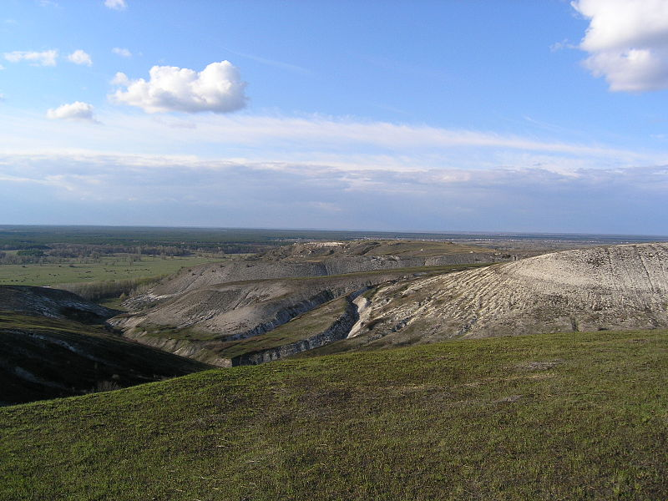
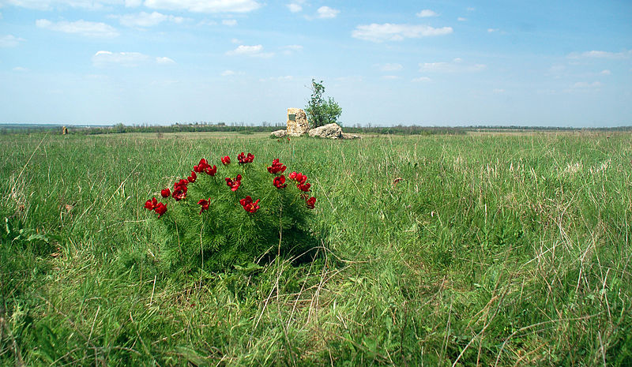
Крейдова флора
Хомутовський степ — єдина збережена ділянка різнотравно-типчаково-ковилових степів Приазов'я.
Крейдова флора — єдина ділянка в Україні, де взяті під охорону природні бори з сосною крейдовою.
Крейдова флора — унікальне з точки зору ботаніки місце. Тут рослини, які у всьому світі зустрічаються тільки на крейдяних відшаруваннях ростуть разом рослинами гірських, хвойних і широколистяних лісів.
Хомутовський степ

Slide 11
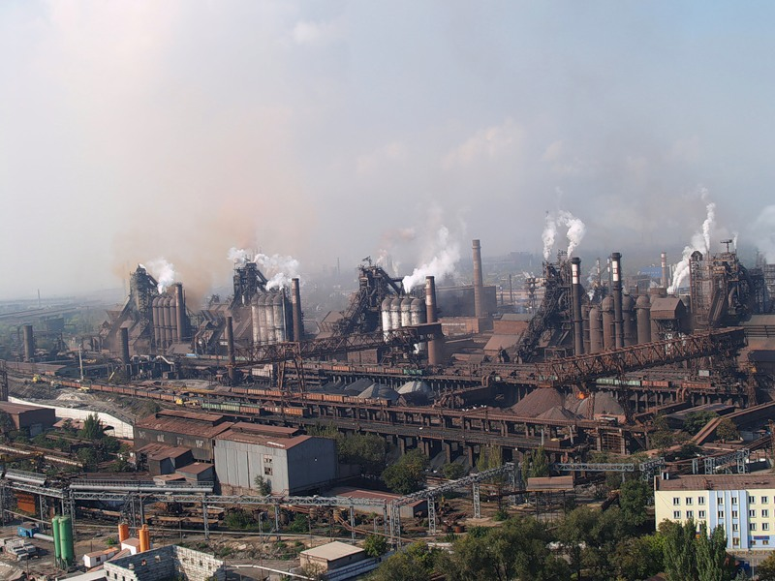
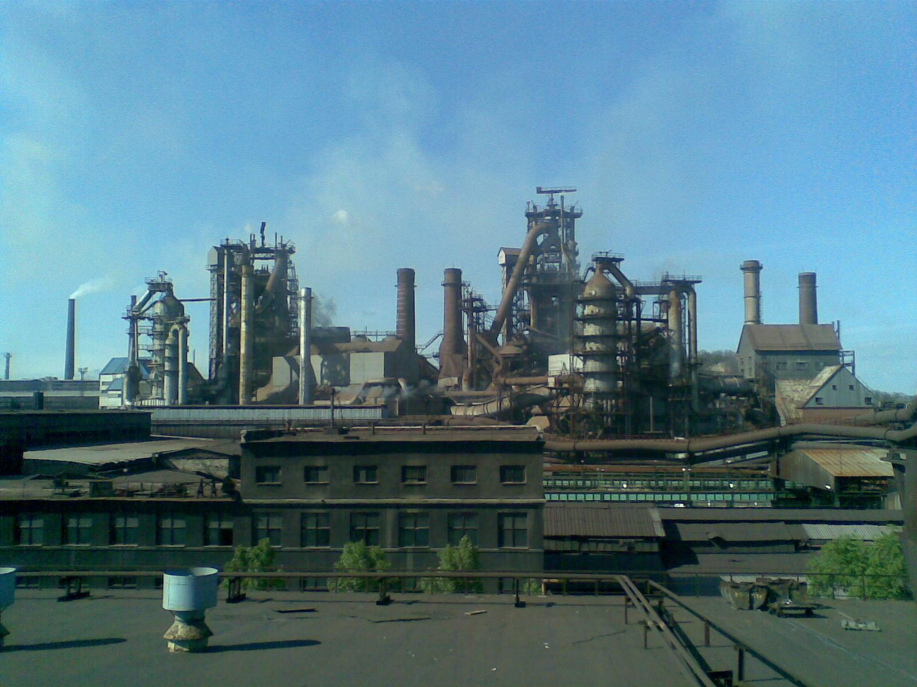
ВЕЛИКІ ПІДПРИЄМСТВА ОБЛАСТІ
Донецький (Юзівський)
металургійний завод
Маріупольський металургійний
комбінат імені Ілліча

Slide 12
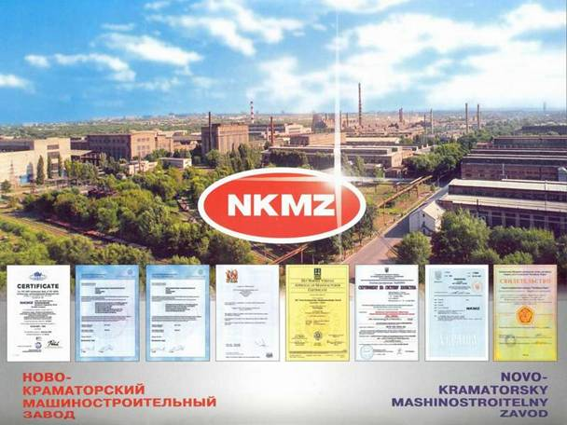
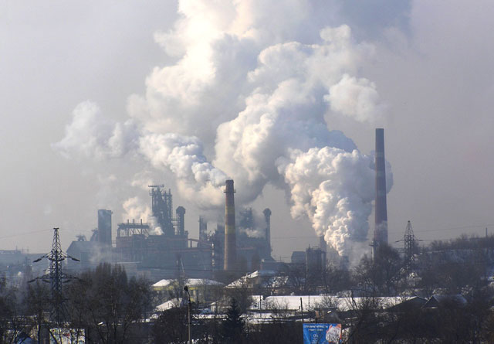
ОАО Запорожсталь
Новокраматорський
машинобудівний завод

Slide 13
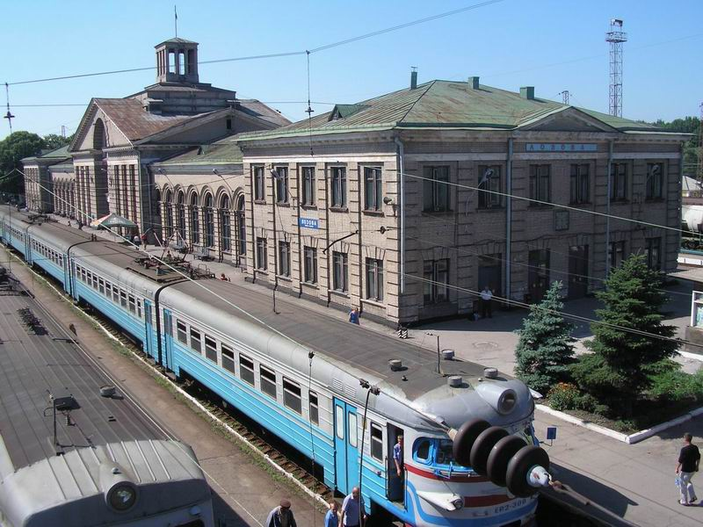
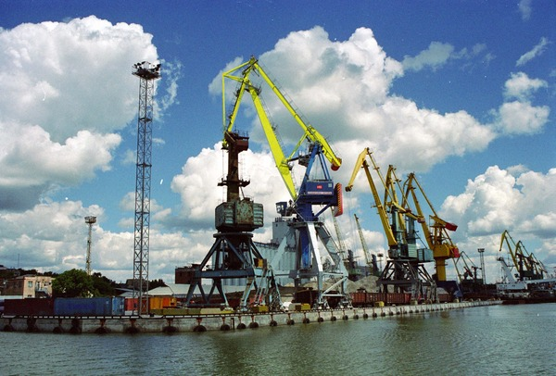
Донецька область має розвинену транспортну мережу.
МАРІУПОЛЬСКИЙ ПОРТ
17 причалів
ДОНЕЦЬКА ЗАЛІЗНИЦЯ

Slide 14
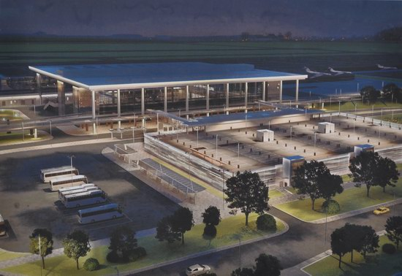
В містах Донецьку і Маріуполі розташовані аеропорти, які мають статус Міжнародного

Slide 15
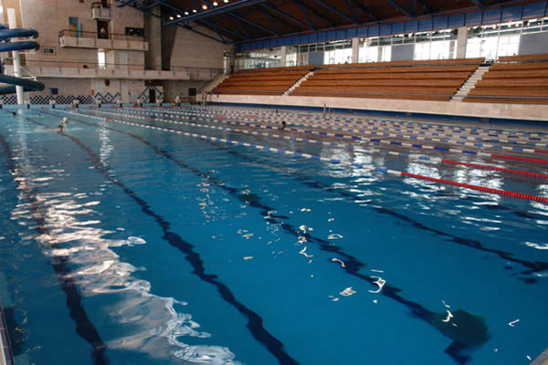
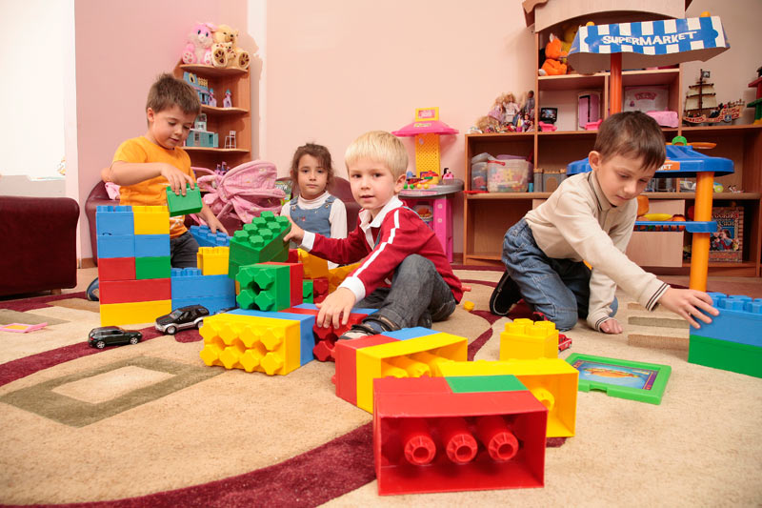
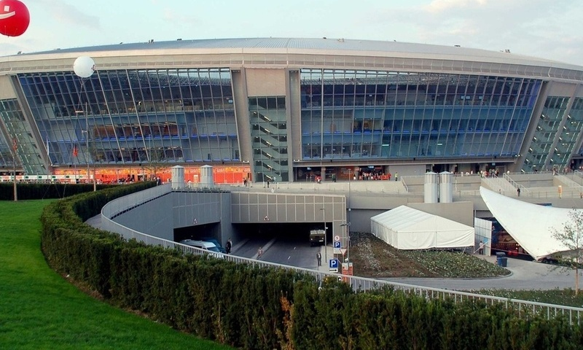
У Донецькій області 1226 шкіл, 1 151 дитячий сад, 27 вищих навчальних закладів, 120 професійно-технічних училищ, 90 стадіонів, 50 плавальних басейнів, 132 спортивні школи.

Slide 16
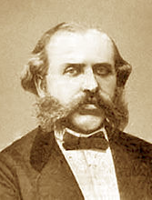
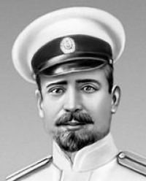
ЛЮДИ
- ГОЛОВНЕ БАГАТСТВО ДОНЕЦЬКОЇ ОБЛАСТІ
ГЕОРГІЙ СЄДОВ
Полярний дослідник
КОРФ МИКОЛА ОЛЕКСАНДРОВИЧ
педагог,
відкрив першу в Донбасі школу.

Slide 17
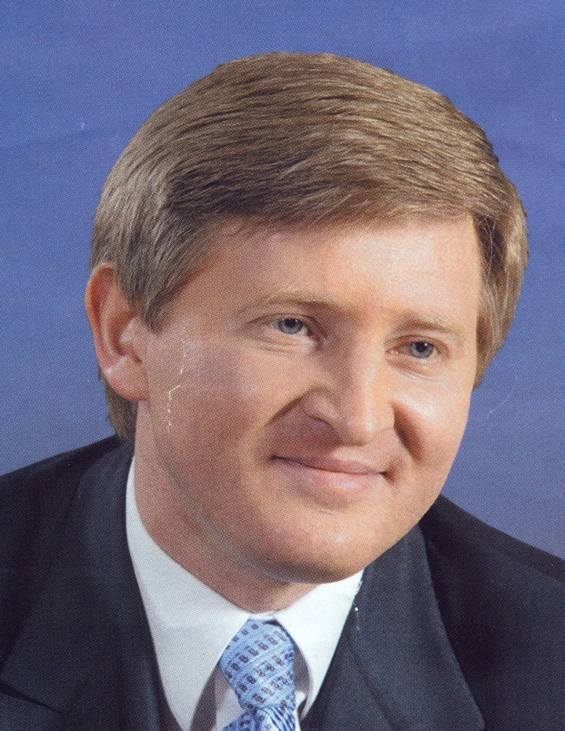
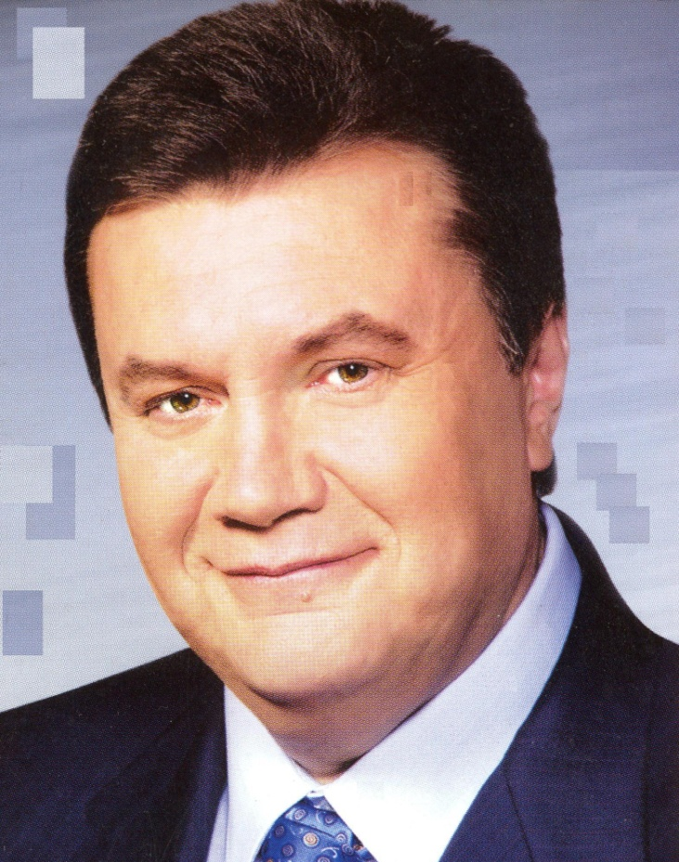
ВІКТОР ФЕДОРОВИЧ
ЯНУКОВИЧ
президент України
РІНАТ АХМЕТОВ
Президент ФК ” Шахтар ”

Slide 18
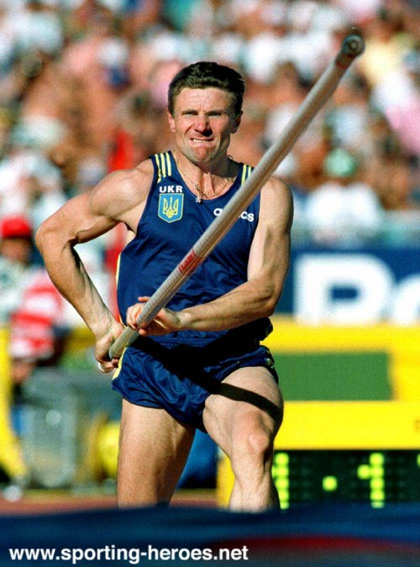
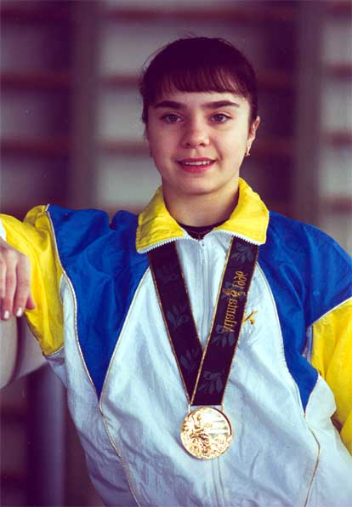
ЛІЛІЯ ПОДКОПАЄВА
Олімпійська чемпіонка з художньої гімнастики
СЕРГІЙ БУБКА
Олімпійський чемпіон
зі стрибків вгору

Slide 19
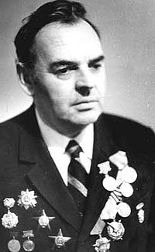
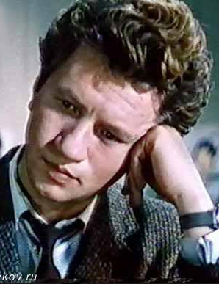
ЛЕОНІД БИКОВ
актор
МИКОЛА РИБАЛКО
письменник

Slide 20
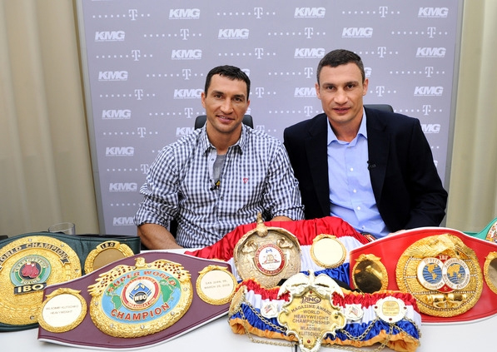
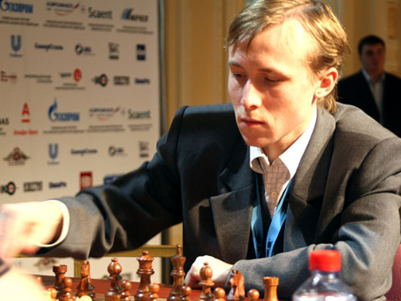
РУСЛАН ПОНОМАРЬОВ
чемпіон світу з шахів
Володимир і Віталий Клічко
Олімпійські чемпіони з боксу

Slide 21
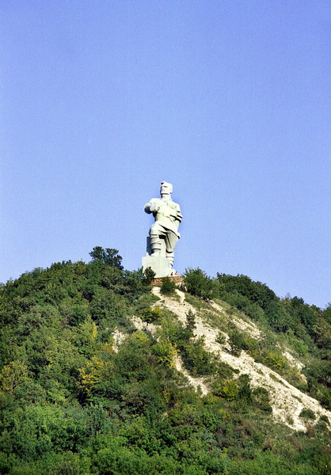
Любі діти !
Можливо дехто з вас
тільки сьогодні зрозумів на якій чудовій землі ви народилися.
ПИШАЙТЕСЯ НЕЮ! БЕРЕЖІТЬ ЇЇ ! ПРОСЛАВЛЯЙТЕ СВІЙ КРАЙ ДОБРИМИ СПРАВАМИ!

Slide 22
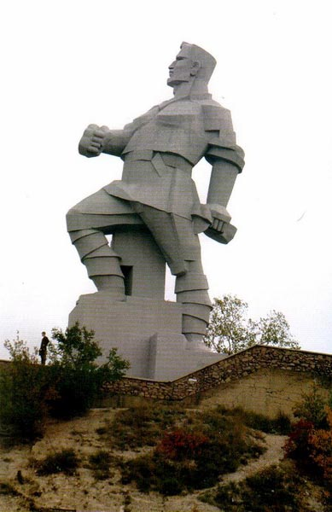
Рідна земле в сонячній короні,
Дорога і люба без прикрас –
В сполахах заграв і шапках териконів,
Із співучим іменем Донбас.
В лавах вугіль блиска,як рубіни,
В печах сталь янтарно визріва ,-
Недарма тебе перлиною Вкраїни
З гордістю народ наш назива.

Slide 23
Використані джерела
http://www.ua.all.biz/regions/?fuseaction=adm_oda.showSection&rgn_id=24&sc_id=1 – символика Донецкой области
http://donetsk.ukrgold.net/page/1596/ - сведения о флаге и гербе Донецкой области
http://dic.academic.ru/pictures/wiki/files/68/Donetsk_dmz_1.jpg - Донецкий металлургический завод
http://image.tsn.ua/media/images/original/Feb2009/3df5bf2f8c_111221.jpg - металлургический комбинат «Азовсталь»
http://yagupov.ru/mar/slides/MAR038.jpg - Мариупольский порт
http://img-fotki.yandex.ru/get/5314/54496311.1b/0_57e77_73a38660_XL.jpg - Донецкий железнодорожный вокзал
http://www.ostro.org/donetsk/society/news/257709/ - Международный Донецкий аэропорт
http://chelduma.ru/images/2011/Mosharov/DetLager/KozhMyach-2.jpg - дети и футбол
http://lichnosti.net/photos/1162/12378394956.jpg - Лилия Подкопаева
http://uk.wikipedia.org/wiki/%D0%9A%D0%BE%D1%80%D1%84_%D0%9C%D0%B8%D0%BA%D0%BE%D0%BB%D0%B0_%D0%9E%D0%BB%D0%B5%D0%BA%D1%81%D0%B0%D0%BD%D0%B4%D1%80%D0%BE%D0%B2%D0%B8%D1%87 – педагог Николай Александрович Корф
http://kuinje.ru/kuinji_photo/kuinji9.php - художник-живописец Архип Куинджи
http://www.bestpeopleofrussia.ru/persona/Georgiy-Sedov/ - полярный исследователь Георгий Седов
http://belcanto.ru/prokofiev.html - композитор Сергей Сергеевич Прокофьев
http://ru.wikipedia.org/wiki/%D0%A4%D0%B0%D0%B9%D0%BB:%D0%97%D0%B0%D0%B9%D1%87%D0%B8%D0%BA.jpg – писатель, актёр Леонид Быков
http://ru.wikipedia.org/wiki/%D0%91%D0%B5%D1%80%D0%B5%D0%B3%D0%BE%D0%B2%D0%BE%D0%B9,_%D0%93%D0%B5%D0%BE%D1%80%D0%B3%D0%B8%D0%B9_%D0%A2%D0%B8%D0%BC%D0%BE%D1%84%D0%B5%D0%B5%D0%B2%D0%B8%D1%87 – лётчик-космонавт Георгий Береговой
http://uk.wikipedia.org/wiki/%D0%A4%D0%B0%D0%B9%D0%BB:Stus_vasyl.JPG – украинский поэт Василий Стус
http://ru.wikipedia.org/wiki/%D0%A1%D0%BE%D1%81%D1%8E%D1%80%D0%B0,_%D0%92%D0%BB%D0%B0%D0%B4%D0%B8%D0%BC%D0%B8%D1%80_%D0%9D%D0%B8%D0%BA%D0%BE%D0%BB%D0%B0%D0%B5%D0%B2%D0%B8%D1%87 – украинский поэт Владимир Сосюра
http://upload.wikimedia.org/wikipedia/ru/9/94/%D0%A0%D1%8B%D0%B1%D0%B0%D0%BB%D0%BA%D0%BE_%D0%9D%D0%B8%D0%BA%D0%BE%D0%BB%D0%B0%D0%B9_%D0%90%D0%BB%D0%B5%D0%BA%D1%81%D0%B0%D0%BD%D0%B4%D1%80%D0%BE%D0%B2%D0%B8%D1%87.jpg – писатель Николай Рыбалко
http://atblog.ru/izvestnye-legkoatlety/pryguny/sergej-bubka/ - олимпийский чемпион по прыжкам в высоту с шестом Сергей Бубка
http://image.rus.newsru.ua/pict/id/large/224044_20101007172250.jpg - Сергей Бубка
http://www.boxpower.ru/pics.html - боксёры Виталий И Владимир Кличко
http://rus.newsru.ua/pict/big/266134.htm - шахматист Руслан Пономарёв
http://commons.wikimedia.org/wiki/File:Donetsk-Solovyanenko.jpg?uselang=ru – памятник Анатолию Соловьяненко в Донецке
http://persons-today.com/userfiles/Image/small/picture177.jpg - портрет Анатолия Соловьяненко
http://alldonetsk.info/sites/default/files/image/otdyh/philharmonic.jpg - концертный зал Донецкой филармонии имени С.С.Прокофьева
http://foretime.ru/wp-content/uploads/2011/08/shahter-doneck02.jpg - памятник Шахтёру в Донецке

